Slide 1
Kuvataide monilukutaito & tekoäly
ANTTI LOKKA 2024

Slide 2
OPETUSSUUNNITELMA ja MONILUKUTAITO LK 3-6 Antti Lokka
- T3 innostaa oppilasta ilmaisemaan havaintojaan ja ajatuksiaan kuvallisesti ja muita tiedon tuottaminen tapoja käyttäen
T5 ohjata oppilasta tavoitteellisen kuvallisten taitojen kehittämiseen yksin ja yhteistyössä muiden kanssa
T7 ohjata oppilasta tarkastelemaan kuvia eri lähtökohdista ja eri yhteyksissä sekä pohtimaan todellisuuden ja fiktion suhdetta.
Notes:
2

Slide 3
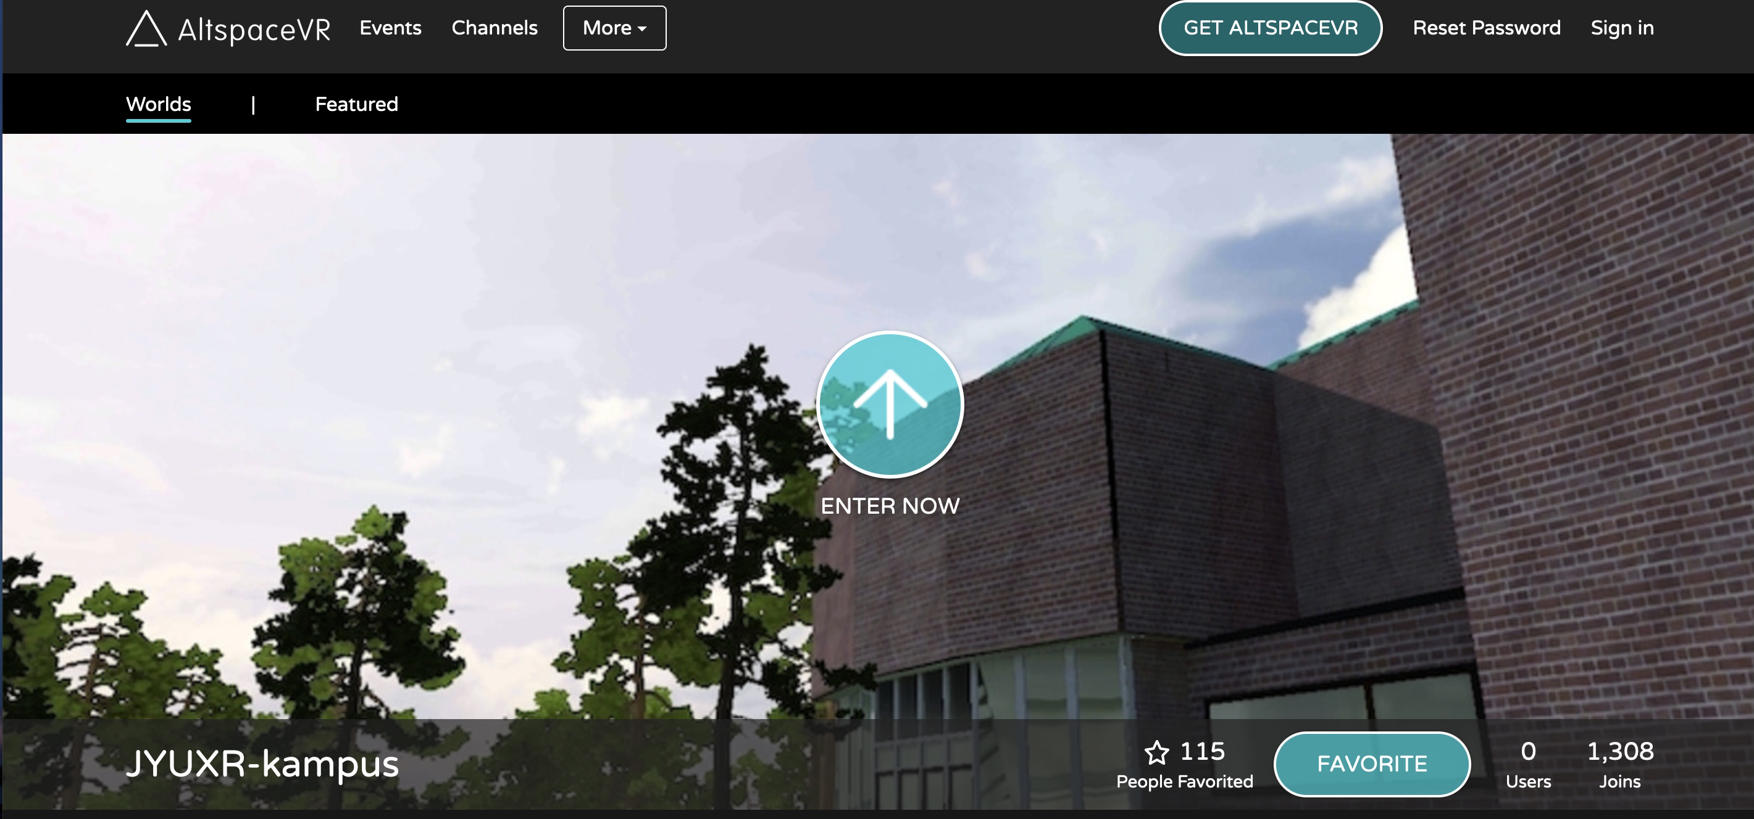
MEDIAKASVATUS ja VISUAALINEN KULTTUURI
multimodaalisuus = eri ilmaisukanavien samanaikaisuus
monilukutaito osana kuvanlukutaitoa
median käyttö “ruutuaika”
medialaitteet – lastenhuone
mediakulttuurit
virtuaalimaailmat
identiteetin rakentuminen
lähde: Janne Seppänen: Visuaalinen Kulttuuri 2005, Juha Herkman Kriittinen mediakasvatus 2007. Päivi Setälä; Lapsi kuvan takana 2012.

Slide 4
MULTIMODAALISUUS KUVATAITEESSA – laajasta tekstikäsityksestä kulttuuriseen moninaisuuten
Visuaalisiin ja auditiivisiin viesteihin perustuva
”digilukutaito” on osa monilukutaitoa.
Laaja taidekäsitys, multimodaalisuus ja
Kulttuurinen moninaisuus tulisi huomioida myös
digitaalisen materiaalin tuottamisessa ja analysoinnissa
Lähde; Marjo Räsänen - Median taideperustainen lukutaito 2017

Slide 5
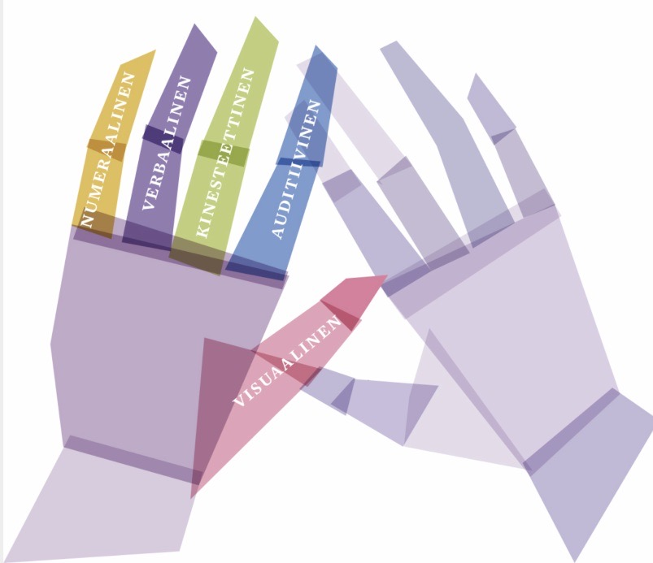
TULKINTA JA TUOTTAMINEN MEDIALUENNASSA 2020 Antti Lokka
Todellisuuden ilmiöiden käsittäminen
Vaatii molempia käsiä: abstrakti ja
Toiminnallinen tieto lomittuvat toisiinsa.
Medialuennassa eri tieteenalojen
Tulkintamallit yhdistyvät taiteisiin perustuviin
Menetelmiin. Ilmaisukeinojen hallintaa ja genrejen=
Lajityyppien tuntemusta on hyvä opiskella.
Lähde: Antero Salminen, Pääjalkainen 2005, Helena
Sederholm, Conversations on Finnish Art Education 2017,
Marjo Räsänen, Median taideperustainen lukutaito 2017

Slide 6
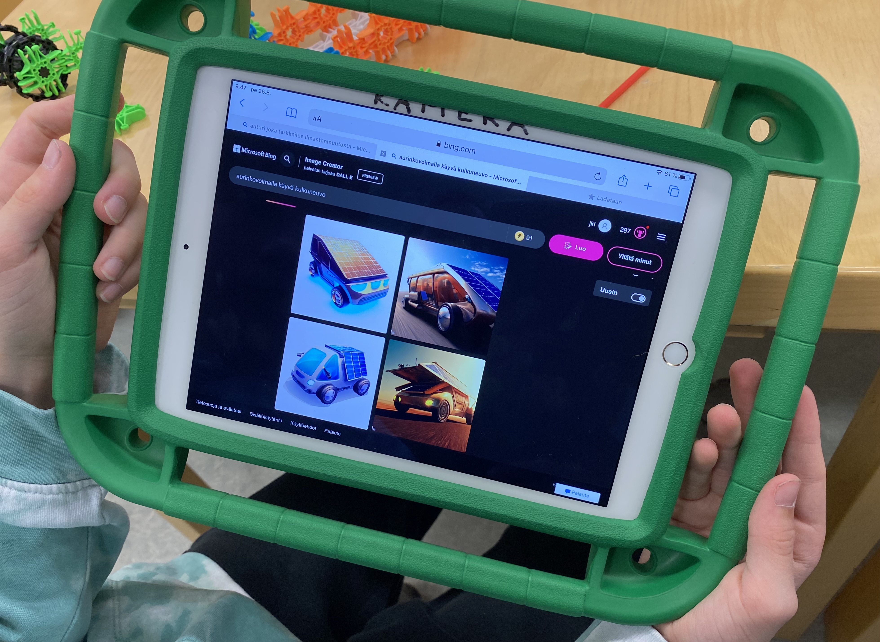
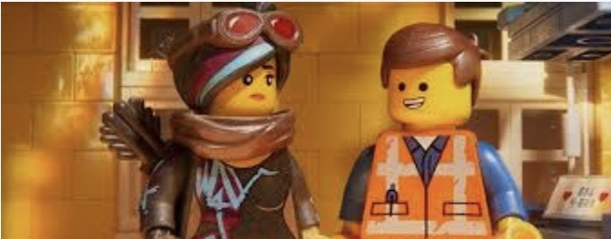
REPRESENTAATIO= esittämisen tapa STEREOTYPIOIDEN PURKAMINEN
miten mediat tuottavat todellisuutta
millaisin välinein
kenen näkökulmasta
todellisuuden peili
jatkuva toimitus
kuva ja sana
multimodaalisuus
Lähde: Sintonen; SUSITUNTI-kohti digitaalisia lukutaitoja 2012
Janne Seppänen; Visuaalinen kulttuuri 2005

Slide 7
TEHTÄVÄ 9.2. Lumo
Luokaa tekoälyn (chatGPT) avulla talvinen tarina ​
Menkää osoitteeseen: chat.openai.com/auth/login ​
Käyttäkää kuvailevia sanoja ohjeiden antamisessa tekoälylle, esim.​
adjektiivi – subjekti – verbi tai esim.
“Luo metsän eläinten talvinen tarina /talvisatu.​” “Luo opiskelijoiden luminen pulkkamäki-tapahtuma. “
Tehkää kertomukselle puhekuplat pyytämällä tekoälyä esim.​
”Tee puhekuplat talviseen tarinaan.​”

Slide 8
MUUTA HUOMIOITAVAA
https://pixlr.com/fi/image-generator/ kuvageneraattorilla voitte luoda erilaisia kuvia käyttäen muutamaa tekstinne avainsanaa
menkää powerpoint:iin ja luokaa kuvasarja tarinasta
Lisätkää chatGPT:n tuottama puhekupla aina yhdelle powerpoint –
slidelle
palauttakaa kuvasarjanne peda.netin palautuskansioon.​
- katsotaan ja kommentoidaan muiden työt läpi.
- hahmojen pohjalta tehdään StopMotion –animaatio myöhemmin keväällä.

Slide 9
KIITOS OSALLISTUJILLE!
ANTTI LOKKA 2024

